Slide 1
Презентация к уроку биологии в 7 классе по теме «Тип Кольчатые черви. класс малощетинковые черви»
(Умк Пасечника)
Выполнила учитель биологии МБОУ СОШ №120 Московского района г. Казани
Часть 2
2015

Slide 2
Системы органов
(самостоятельная работа с учебником)

Slide 3
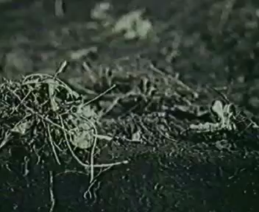

Slide 4
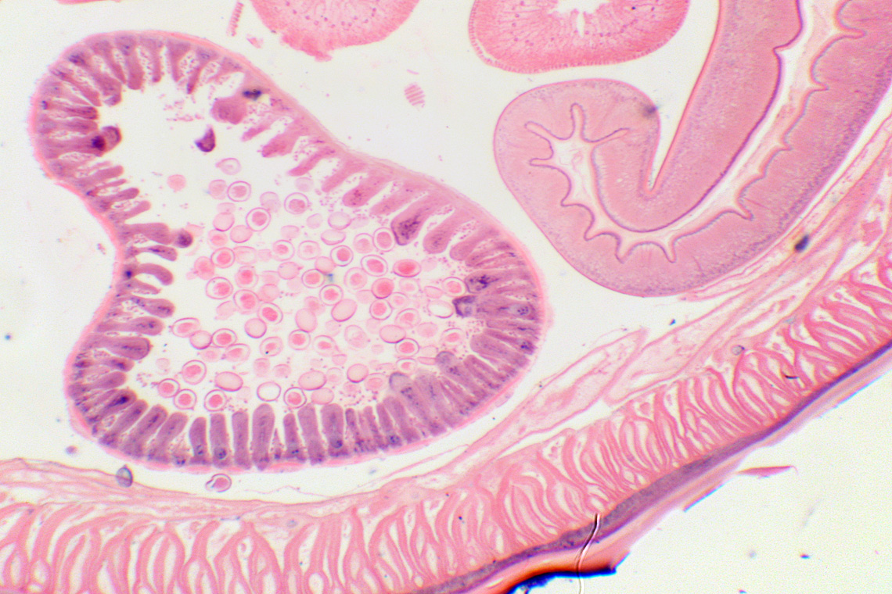
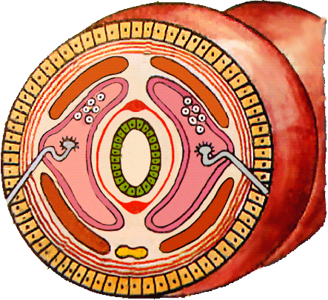
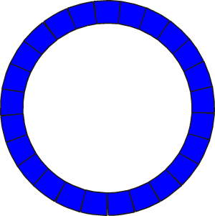

Вторичная полость тела
Эктодерма
Мезодерма
Энтодерма
Целом

Slide 5
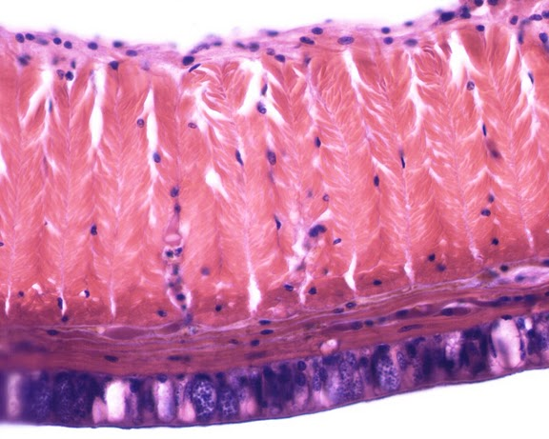
Кожно-мускульный мешок
кутикула
кожный эпителий
продольные мышцы
кольцевые мышцы

Slide 6
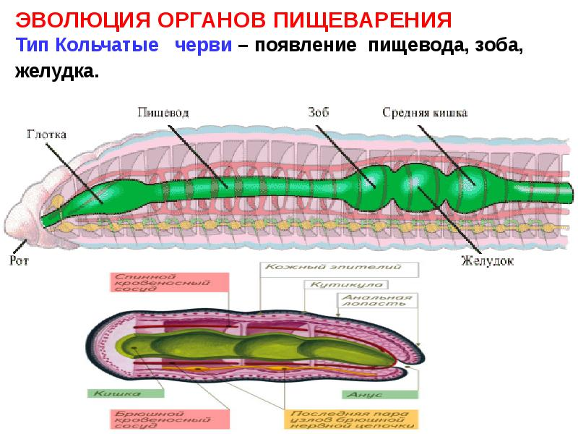
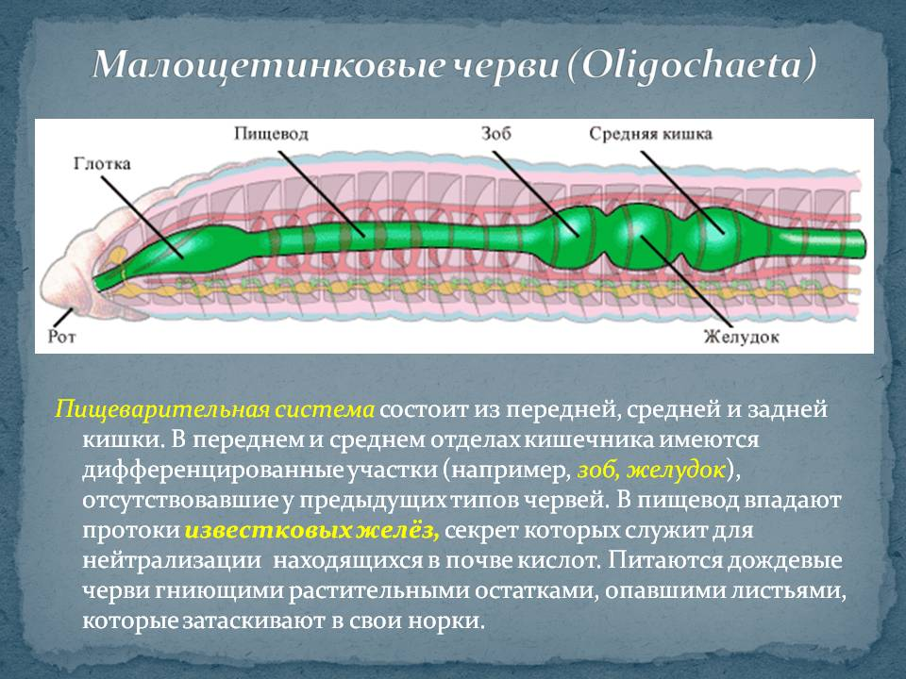
Пищеварительная система
Анальное отверстие

Slide 7
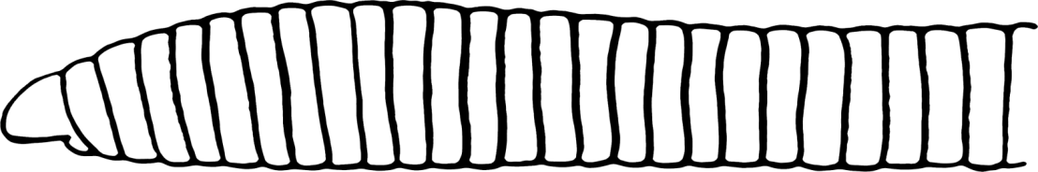



Кровеносная система
спинной сосуд
"Сердца"
кольцевые сосуды
брюшной сосуд
Почему, хотя у дождевого червя сердца нет, но в учебниках встречается выражение: «…по замкнутой кровеносной системе кровь движется благодаря сокращениям «сердец»…»?

Slide 8
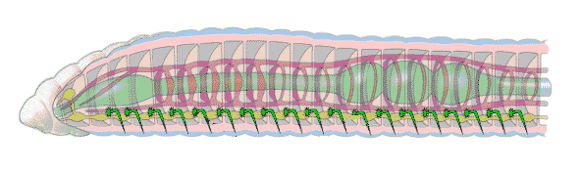
Выделительная система
Выделительные воронки - метанефридии

Slide 9
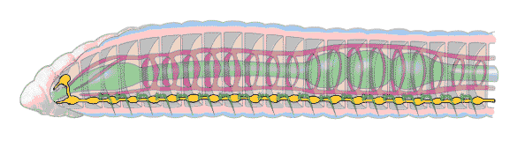
Нервная система
надглоточный узел
подглоточный узел
Окологлоточное нервное кольцо
Брюшная
нервная цепочка

Slide 10
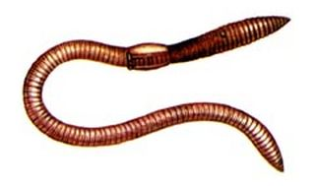
Половая система
Семенники (♂)
Яичники (♀)
Встречаются как гермафродиты, так и раздельнополые
Поясок

Slide 11

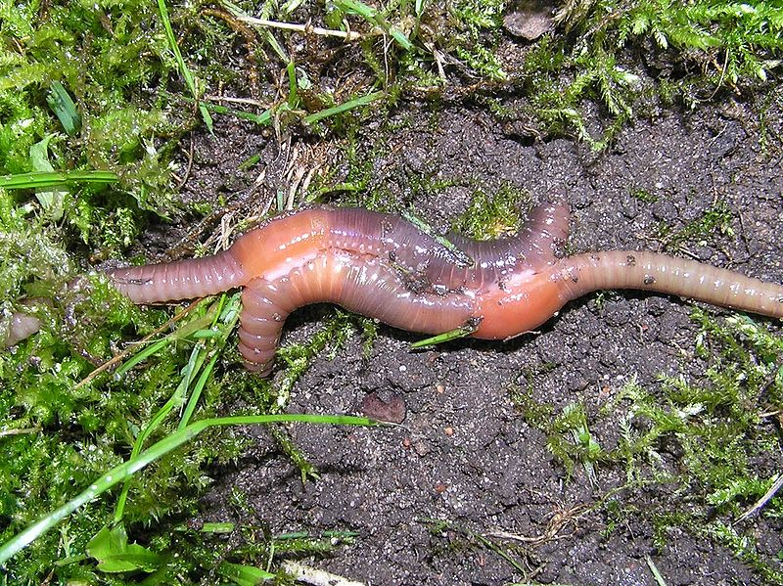
Половое размножение

Slide 12
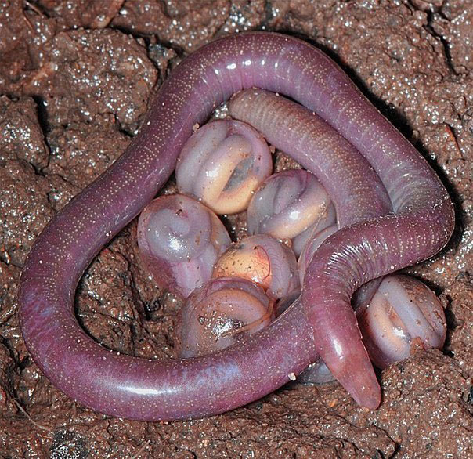
Взрослый червь и развитие молодых червей в коконе

Slide 13
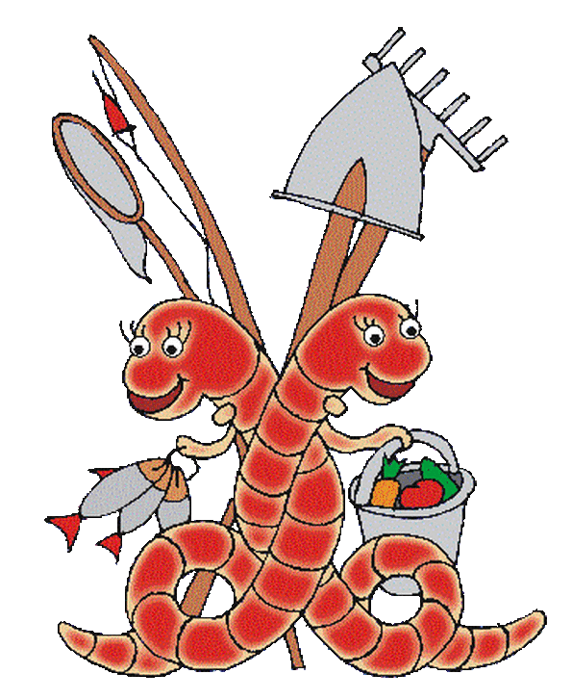
Роль дождевых червей в природе:
Круговорот веществ в природе
Образуют перегной - гумус (органическая часть почвы, богатая питательными веществами) – «хлеб» для растений (98% почвенного азота, 60% фосфора, 80% калия и др. минеральные элементы для роста растений)
Звено в цепи питания
Образуют дренаж почвы
Обеззараживают почву
Рыхлят почву
Создают вентиляцию почвы
Подготавливают землю для роста растений

Slide 14
Роль дождевых червей в жизни человека:
1. Гумусное (органическое) удобрение.
2. БАВ (биологически активные вещества - незаменимые аминокислоты, ферменты, витамины) используются в:
    ветеринарии,
    фармакологии,
    косметологии,
    сельском хозяйстве,
    биотехнологических отраслях.
3. Корм для рыб, домашних животных.
4. Белковая мука, консервы.
5. Переработка навоза, отходов.
6. Изучение процессов регенерации

Slide 15
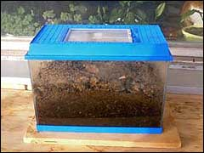
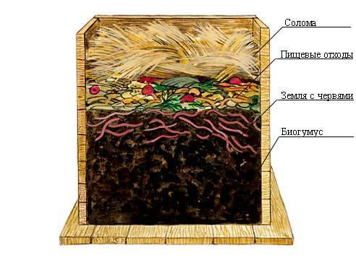
Вермикультура
червятник

Slide 16
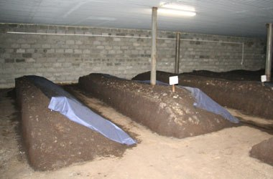
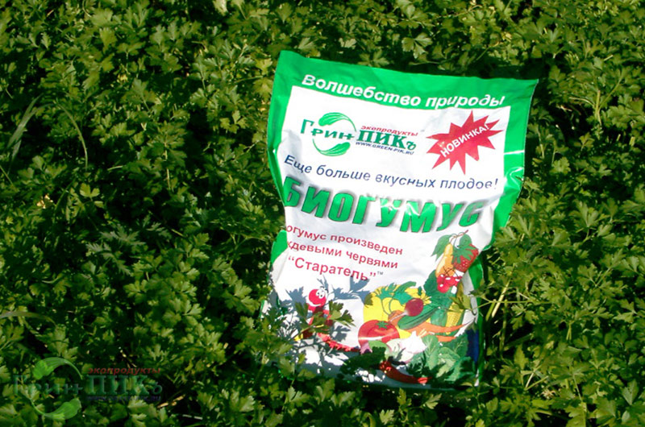
Вермиферма

Slide 17
Выводы
Тело разделено на сегменты.
Большинство имеют выросты тела – щетинки.
Имеют первичную и вторичную полость тела.
Кожно-мускульный мешок состоит из кожи, кольцевой и продольной мускулатуры.
Нервная система состоит из окологлоточного кольца и брюшной нервной цепочки.
Кровеносная система замкнутая, состоит из сосудов.
Дыхание осуществляется всей поверхностью тела.
Пищеварительная система сквозная.
Выделительная система представлена метанефридиями.

Slide 18
Оцени свою работу на уроке:
«5» - усвоил теоретический материал, всё выполнил в лабораторной работе, работал на протяжении всего урока;
«4» - испытывал затруднения при изучении теоретического материала, либо при выполнении лабораторной работы, но активно работал на протяжении всего урока;
«3» - были затруднения при выполнении всех заданий, к концу урока так ничего и не понял. Нужна индивидуальная помощь

Slide 19
Домашнее задание
Параграф 9
Задание в рабочих тетрадях 1-3 на стр.16
приготовить сообщение о морских червях или о пиявках (по желанию).
http://www.youtube.com/watch?v=TB94dkCgu_U
http://www.youtube.com/watch?v=zlcvyNcs3Cw
http://www.youtube.com/watch?v=-WpqyI-u1Gw

